Slide 1

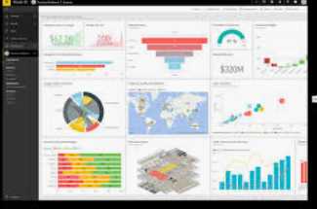
Fluxo de Dados
Fonte de Dados
ETL
Resultados BI
Arquivos CSV Mensais
DW – Transações CPGF
Carga dos Dados CSV
Carga dos Dados dos Favorecidos
Repositório Postgres
CNPJ Favorecidos

